Slide 1


Тема урока:
Закрепление. Решение задач.
2 класс.
Идентификаторы автора: 263-099-036
Винокурова Елена Викторовна

Slide 2
Чтоб водить корабли.
Чтобы лётчиком стать
Надо прежде всего
Математику знать.
И на свете нет профессии,
Вы смекайте-ка,
Где бы нам не пригодилась
Математика.

Slide 3


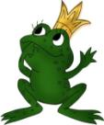
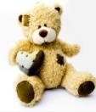

Веселая разминка
Федя клеит наклейки четырех видов
(всегда в одном и том же порядке).
Какую наклейку он разместит в восьмой клеточке?
?
Проверь
себя

Slide 4
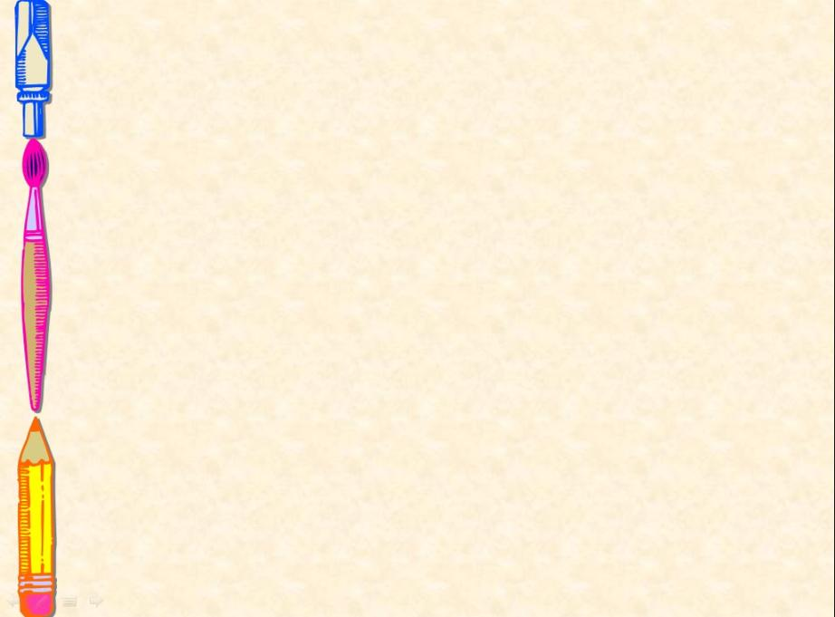
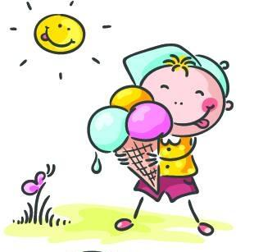
Веселая разминка
Боря гостил в деревне неделю и 3 дня.
Сколько всего дней гостил Боря в
деревне?
10 дней
Проверь
себя

Slide 5
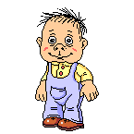
Веселая разминка
Пять лет назад Саше было 4 года.
Сколько лет Саше сейчас?
9 лет
Проверь
себя

Slide 6
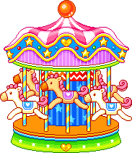
Веселая разминка
На карусели дети заняли 16 мест. После этого осталось 2 свободных места. Сколько мест на карусели?
18 мест
Проверь
себя

Slide 7
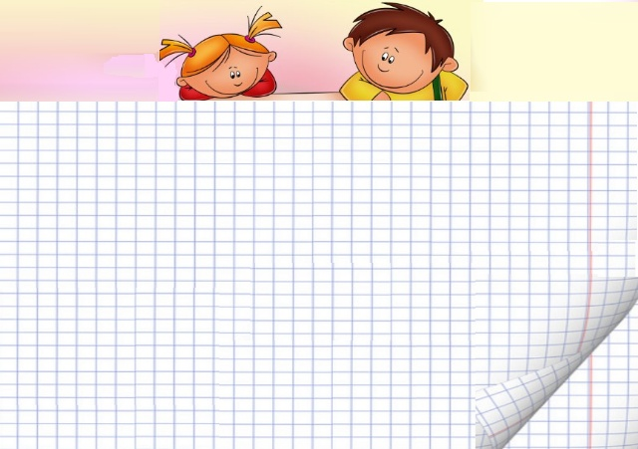
Отгадайте загадку:
Кто-то от кого-то укатился далеко,
Кто-то по дороге встретил чудаков,
Этот кто-то был хитер
Он по коробу скребен,
По сусеку метен,
На сметане мешон
Да в масле пряжон,
На окошке стужон. Кто же это?

Slide 8
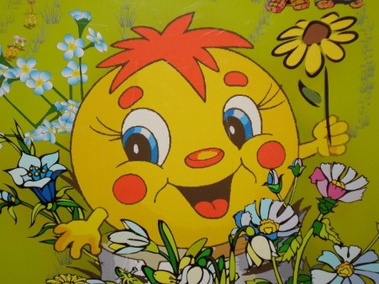

Slide 9
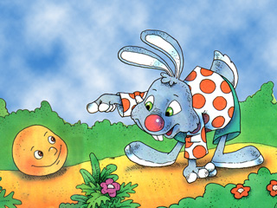

Slide 10



Проверка:
8
6 7
100 70
44 54
70-8-1 70+(8-1)
42 60
93 19
8+6+1 15-9+7
60
46
(70+8)-1
20
39
12-5+7

Slide 11
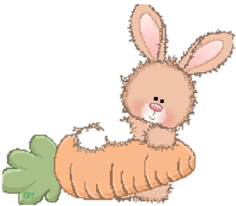
Найдите задачу:
На кормушке сидели 16 воробьев и 12 синиц. Сколько всего птиц сидит на кормушке?
На кормушке сидели 16 воробьев и 12 синиц. Сколько снегирей сидит на кормушке?
На кормушке сидели воробьи и 16 синиц. Сколько всего птиц сидит на кормушке?
+
-
-
Докажите, что первый текст- это задача?
Почему текст №2 и №3 не подходят?

Slide 12
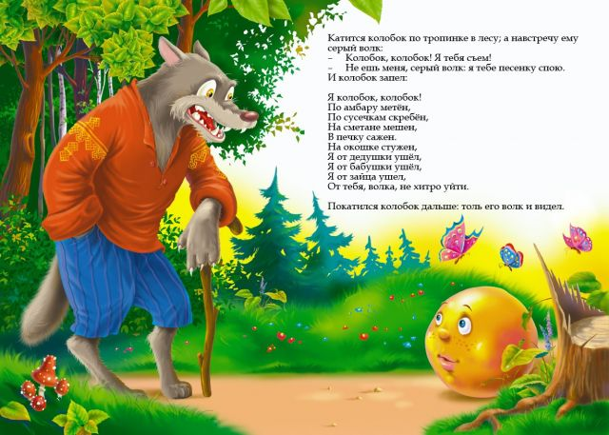
Предлог стоит в моём начале,
а сзади - загородный дом.
а вместе -это мы решали
за партой - в школе,
дома – за столом.
Задача

Slide 13
Задача
На одной тарелке лежало 26 пирожков, а на другой на 4 пирожка больше.
Сколько
пирожков лежало на второй тарелке?
Подчеркните условие задачи желтым цветом.
Подчеркните вопрос задачи красным цветом.

Slide 14
Решение задачи:
26 п.
4 п.
?п.
26+4=30 (п.)
Ответ: 30 пирожков лежало на второй тарелке.

Slide 15
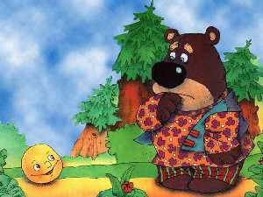

Slide 16
Задача
У Медвежонка Умки было 8 бочонков меда, а у его друга Татошки на 3 бочонка меньше.
Сколько всего бочонков было у
двух медвежат?
Подчеркните условие задачи желтым цветом.
Подчеркните вопрос задачи красным цветом.

Slide 17
8б.
?
3б.
?
Решение:
1)8-3=5 (б.)было у Татошки.
2)8+5=13(б.)
Ответ: 13 бочонков меда.

Slide 18
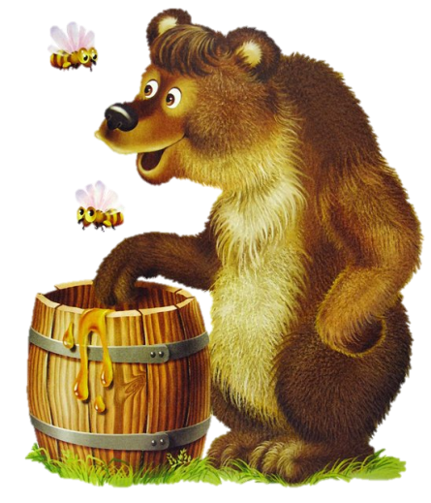
12-4+8=
14-8-4=
13-3+5=
15-10+3=
8+2-5=
16
8
5
2
15

Slide 19
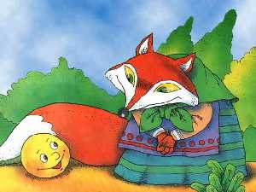

Slide 20
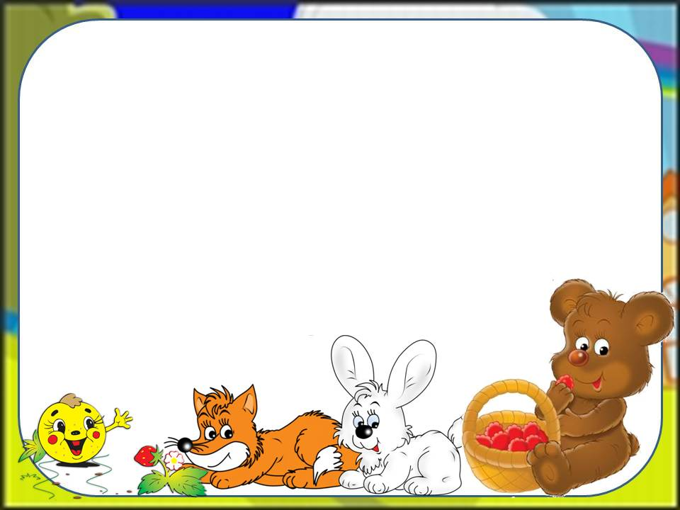
Итог урока:
– Что сегодня делали на уроке?
– Кто испытывал трудности при работе?
– Какие? Что нужно сделать, чтобы их устранить?
– Оцените свою работу на уроке при помощи «Светофорчика».

Slide 21
Литература:
М.М. Моро, С.И. Волкова, С.И. Степанова, Математика для 2 класса четырёхлетней начальной школы. М.: Просвещение, 2001 – 2005 г.г.
Н. Г. Уткина, Материалы к урокам математики в I-II классах. М.: Просвещение, 1984.
А.Н. Чернявская, Задания для устных вычислений на уроках математики в 1 классе. /Программа 1-3/. Оса: «Росстани», 1993.
Н.Л. Галеева, Е.С. Гостимская, Г.Ю. Евдокимова и др. Сто приёмов для учебного успеха на уроках в начальной школе: Методическое пособие для учителя. М.: 5 за знания, 2008.

